Slide 1



LỊCH SỬ

Slide 2


Slide 3


KHỞI ĐỘNG

Slide 4


Đây là 2 phân môn mới có tên là Lịch sử và Địa li

Slide 5

Chủ đề

Slide 6
BÀI 1: MÔN LỊCH SỬ VÀ ĐỊA LÍ

Slide 7
MỤC TIÊU
- HS biết thiên nhiên và con người VN, biết công lao của ông cha ta trong thời kì dựng nước và giữ nước từ thời Hùng Vương đến buổi đầu thời Nguyễn.
- Một số yêu cầu khi học môn lịch sử và địa lí.
- Vị trí địa lí, hình dáng của đất nước ta. Hs tìm và chỉ được vị trí của đất nước trên bản đồ. - Dùng lược đồ chỉ vị trí và quan sát tranh, ảnh về các thành thị này.
.
PTNL hợp tác và năng lực tự chủ thể hiện: biết hợp tác, chia sẻ cùng bạn trong nhóm học tập những kiến thức biết về LSVN
HS tích cực học tập, ham học hỏi .

Slide 8
KHÁM PHÁ

Slide 9
HOẠT ĐỘNG 1
Vị trí địa lí

Slide 10


Slide 11
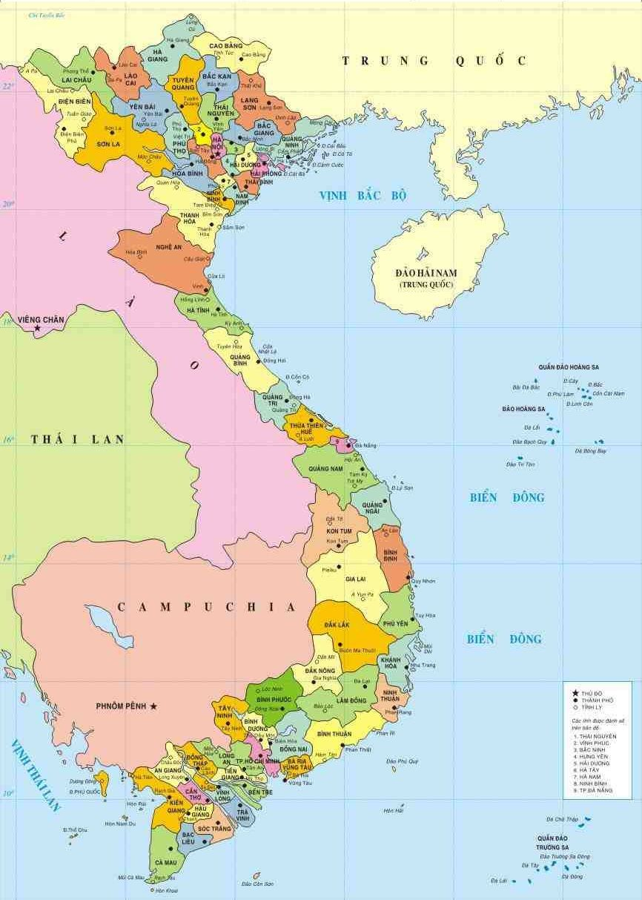
Em hãy xác định vị trí của nước ta trên bản đồ địa lý tự nhiên Việt Nam?
Bản đồ Việt Nam

Slide 12
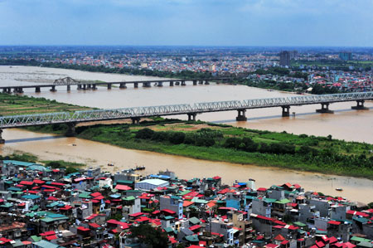
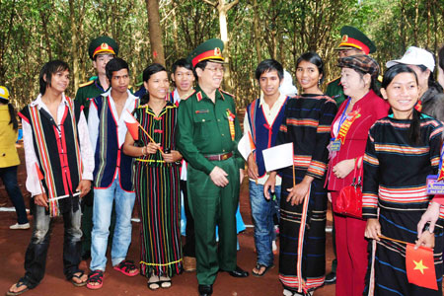
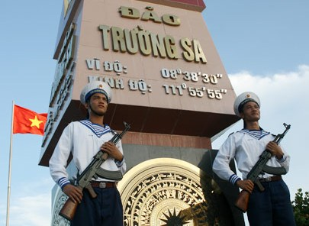
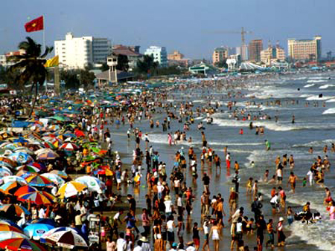
Một số vùng miền trên đất nước ta
ĐỒNG BẰNG
TRUNG DU
HẢI ĐẢO
VEN BIỂN

Slide 13


Slide 14
Nêu và chỉ vị trí tỉnh, thành phố em đang sống?
Bản đồ Việt Nam

Slide 15

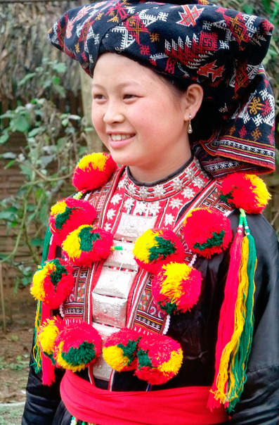
Kể tên một số dân tộc trên đất nước ta mà em biết
KINH
DAO

Slide 16
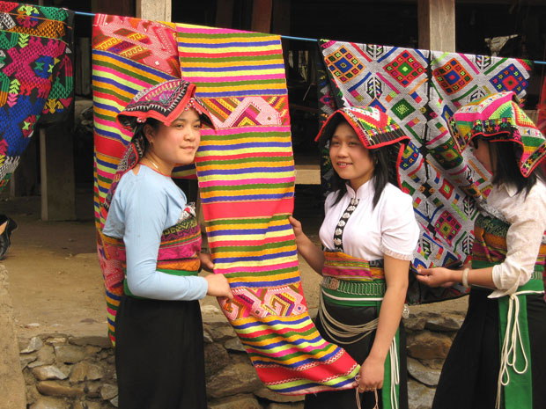
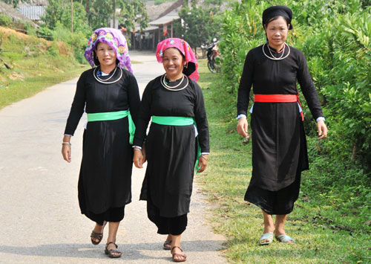
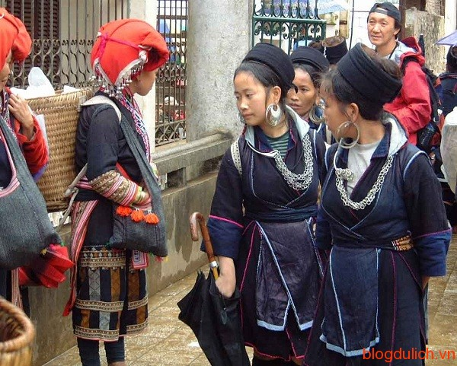
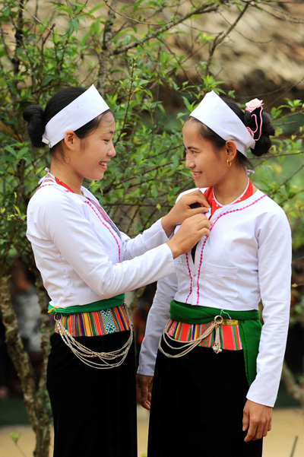
THÁI
TÀY
MÔNG
MƯỜNG

Slide 17
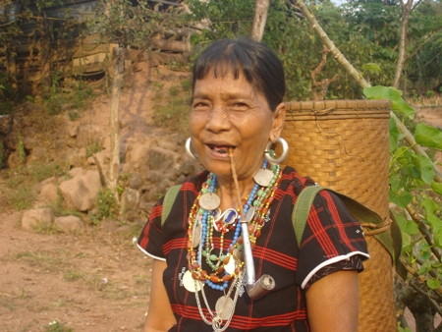
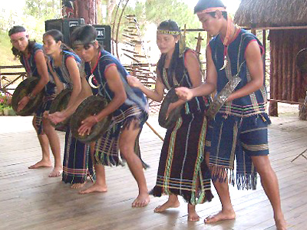
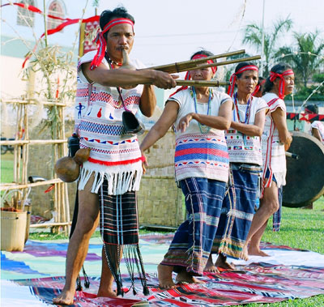
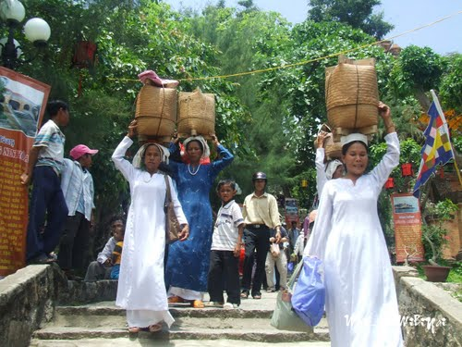
BRU-VÂN KIỀU
BA NA
CO HO
CHĂM

Slide 18

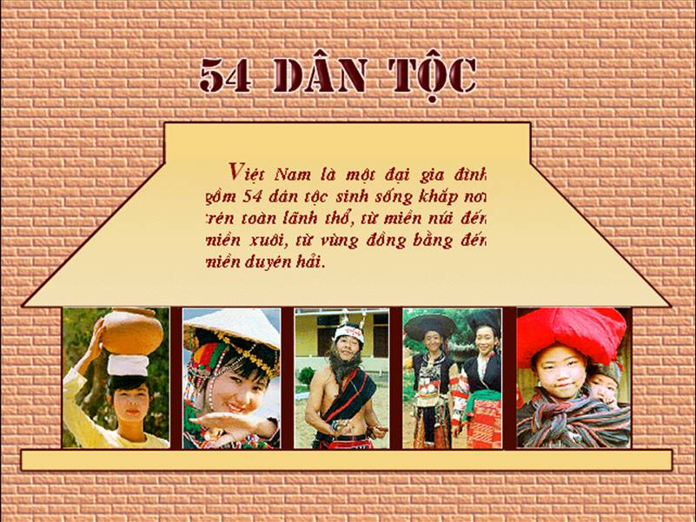
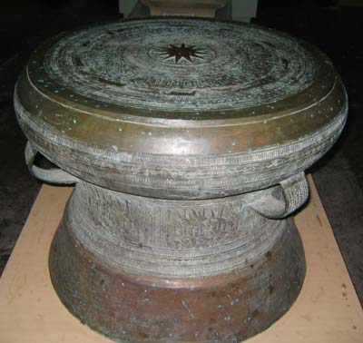
D©n téc häc
®¹i c­¬ng
Mỗi dân tộc có đặc trưng về văn hóa, thể hiện trong ngôn ngữ, trang phục, phong tục, tập quán,…

Slide 19
Kết luận:
Mỗi dân tộc sống trên đất Việt Nam có nét văn hóa riêng song đều có cùng một Tổ quốc, một lịch sử Việt Nam, một truyền thống Việt Nam.

Slide 20
HOẠT ĐỘNG 2
Mục đích của môn học

Slide 21
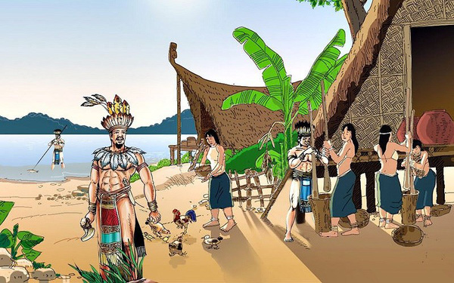
Để Tổ quốc ta tươi đẹp như ngày hôm nay , ông cha ta đã trải qua hàn ngàn năm dựng nước và giữ nước . Hãy kể được một vài sự kiện chứng minh điều đó ?
Vua Hùng Vương của nhà nước Văn Lang

Slide 22


Một số sự kiện tiêu biểu
An Dương Vương xây thành Cổ Loa

Slide 23
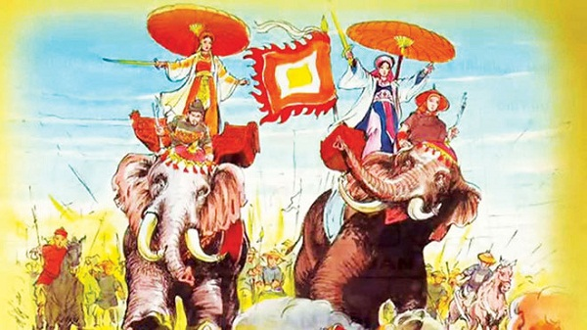
Một số sự kiện tiêu biểu
Khởi nghĩa Hai Bà Trưng

Slide 24
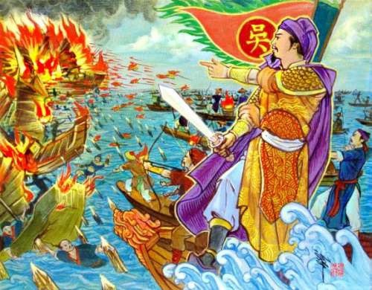
Một số sự kiện tiêu biểu
Chiến thắng của Ngô Quyền trên sông Bạch Đằng

Slide 25

KẾT NỐI

Slide 26
Ghi nhớ:
Môn Lịch sử và Địa lý ở lớp 4 giúp các em hiểu biết thiên nhiên và con người Việt Nam , biết công lao của cha ông ta trong một thời kỳ dựng nước và giữ nước từ thời Hùng Vương – An Dương Vương đến buổi đầu thời Nguyễn .

Slide 27
VẬN DỤNG
Môn Lịch sử và Địa lý lớp 4 giúp các em hiểu biết gì ?
Để Tổ quốc ta tươi đẹp như ngày hôm nay , ông cha ta đã trải qua hàng ngàn năm dựng nước và giữ nước
Để học tốt môn Lịch sử, chúng ta phải làm gì?
- Để học tốt môn Lịch sử và Địa lý các em cần phải tập quan sát sự vật , hiện tượng ; thu thập tìm kiếm tài liệu lịch sử , địa lý ; mạnh dạn nêu thắc mắc . Đặt câu hỏi và cùng tìm câu hỏi trả lời . Tiếp đó các em nên trình bày kết quả học tập bằng cách diễn đạt của chính mình .

Slide 28
BÀI SAU
LÀM QUEN VỚI BẢN ĐỒ

Slide 29
Ghi vở
Thứ……..ngày……tháng 9 năm 2021
Lịch sử
Môn Lịch sử và Địa lí
1. Vị trí và địa dí:
+ Đất liền, hải đảo, vùng biển và vùng trời
+ Đất liền hình chữ S giáp: Trung Quốc, Lào, Cam-pu-chia
+ Vùng biển là bộ phận của biển đông, nhiều đảo, quần đảo
+ Có 54 dân tộc
2. Mục đích của môn học
+ Lịch sử: Biết công lao của cha ông ta trong thời kì dựng nước và giữ nước
+ Địa lí:Tìm hiểu về thiên nhiên, con người Việt Nam

Slide 30


